Slide 1





Thứ Hai ngày 16 tháng 9 năm 2024
MÔN TIẾNG VIỆT

Slide 2
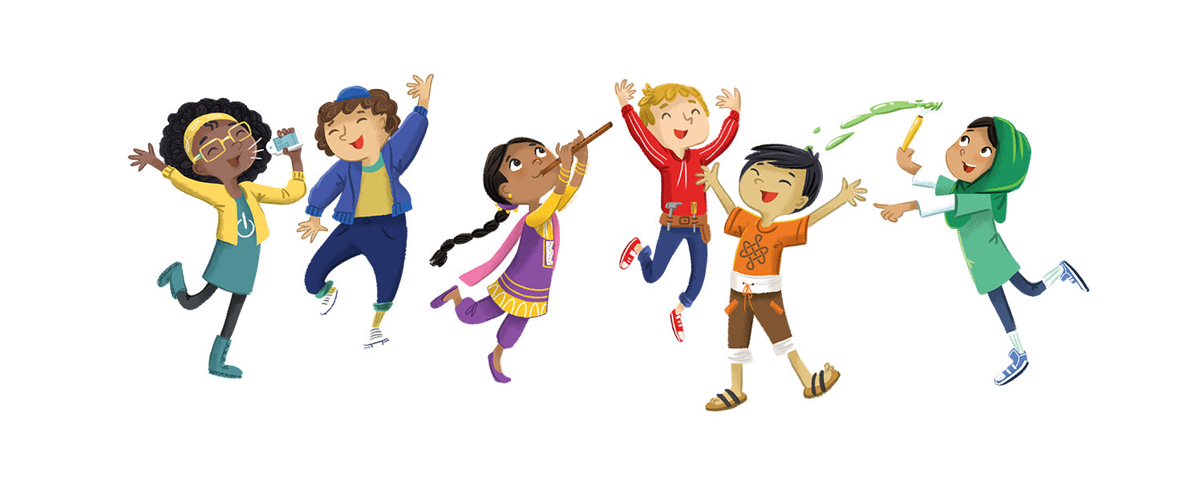

Bức tranh vẽ gì?
Notes:
GV giới thiệu về chủ đề đầu tiên của TV3 (Xem sgv)
GV cùng hs nhớ lại nhân vật đồng hành Hà và Nam qua từng năm học
Tác giả bộ ppt Toán + TV2: Phan Thị Linh – Đà Nẵng
Sđt lh: 0916.604.268
+ Zalo: 0916.604.268
+ Facebook cá nhân: https://www.facebook.com/nhilinh.phan/
+ Nhóm chia sẻ tài liệu: https://www.facebook.com/groups/443096903751589
Hãy liên hệ chính chủ sản phẩm để được hỗ trợ và đồng hành trong suốt năm học nhé!

Slide 3

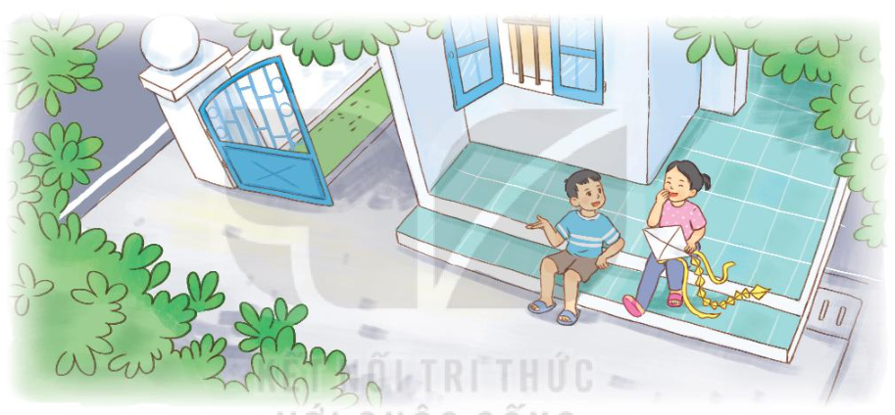
Thảo luận nhóm trả lời câu hỏi
Gợi ý:
- Kì nghỉ của em diễn ra những gì?
- Có những gì ấn tượng trong kì nghỉ đó?
- Em cảm thấy như thế nào sau kì nghỉ?
- Được gặp lại bạn, em cảm thấy như thế nào?

Slide 4


Notes:
GV giới thiệu về chủ đề đầu tiên của TV3 (Xem sgv)
GV cùng hs nhớ lại nhân vật đồng hành Hà và Nam qua từng năm học
Tác giả bộ ppt Toán + TV2: Phan Thị Linh – Đà Nẵng
Sđt lh: 0916.604.268
+ Zalo: 0916.604.268
+ Facebook cá nhân: https://www.facebook.com/nhilinh.phan/
+ Nhóm chia sẻ tài liệu: https://www.facebook.com/groups/443096903751589
Hãy liên hệ chính chủ sản phẩm để được hỗ trợ và đồng hành trong suốt năm học nhé!

Slide 5
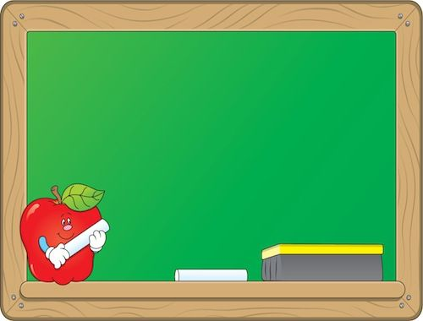
Thứ Hai ngày 16 tháng 9 năm 2024
Tiếng Việt
Đọc : Ngày gặp lại

Slide 6

NGÀY GẶP LẠI
Chi mở tung cửa sổ đón những tia nắng đầu thu. Thế là hết hè rồi. Ngày mai bắt đầu năm học mới.
Có tiếng gọi ngoài cổng. Chi nhìn ra, thấy Sơn giơ chiếc diều rất xinh, vẫy rối rít:
- Cho cậu này.
Chi mừng rỡ chạy ra. Sơn về quê từ đầu hè, giờ gặp lại, hai bạn có bao nhiêu chuyện. Sơn kể ở quê, cậu được theo ông bà đi trồng rau, câu cá. Chiều chiều, cậu thường cùng bạn thả diều. Khi diều lên cao, cậu nằm lăn ra bãi cỏ ngắm trời. Cánh diều đứng im như ngủ thiếp đi trên bầu trời xanh.
Nhìn Sơn đen nhẻm, mắt lấp lánh khi kể chuyện, Chi chợt thấy buồn:
- Tớ chẳng được đi đâu.
- Nhưng mẹ tớ bảo cậu biết đi xe đạp rồi.
- Ừ, tớ ở nhà tập xe thôi.
- Thế cậu được đạp xe đi khắp nơi mà.
Chi cười:
- Ừ nhỉ.
Thế là Chi kể bố dạy Chi đi xe đạp. Bây giờ, Chi đã đạp xe bon bon. Con đường quen thuộc bỗng trở nên mới mẻ.
Cứ thế, hai bạn thi nhau kể những trải nghiệm mùa hè.
Ngày mai đi học rồi, nhưng mùa hè chắc sẽ theo các bạn vào lớp học.
(Minh Dương)

Slide 7
Lưu ý từ khó đọc
cửa sổ,
tia nắng,
thế là,
năm học,
mừng rỡ,
bãi cỏ,
lấp lánh,

Slide 8
Lưu ý ngắt nhịp câu dài
Sơn về quê từ đầu hè, giờ gặp lại, hai bạn có bao nhiêu chuyện. Sơn kể ở quê, cậu được theo ông bà đi trồng rau, câu cá.
Ngày mai đi học rồi, nhưng mùa hè chắc sẽ theo các bạn vào lớp học.
Notes:
GV cùng hs nhớ lại nhân vật đồng hành Hà và Nam qua từng năm học
Tác giả bộ ppt Toán + TV2: Phan Thị Linh – Đà Nẵng
Sđt lh: 0916.604.268
+ Zalo: 0916.604.268
+ Facebook cá nhân: https://www.facebook.com/nhilinh.phan/
+ Nhóm chia sẻ tài liệu: https://www.facebook.com/groups/443096903751589
Hãy liên hệ chính chủ sản phẩm để được hỗ trợ và đồng hành trong suốt năm học nhé!

Slide 9
1. Tìm những chi tiết thể hiện niềm vui khi gặp lại nhau của Chi và Sơn.
Những chi tiết thể hiện niềm vui khi gặp lại nhau của Chi và Sơn là: “Sơn giơ chiếc diều rất xinh ra, vẫy Chi rối rít; Sơn cho Chi một chiếc diều rất xinh; Chi mừng rỡ chạy ra; Hai bạn thi nhau kể những trải nghiệm mùa hè.
Notes:
HS nhìn vào SGK tìm câu trả lời
GV cùng hs nhớ lại nhân vật đồng hành Hà và Nam qua từng năm học
Tác giả bộ ppt Toán + TV2: Phan Thị Linh – Đà Nẵng
Sđt lh: 0916.604.268
+ Zalo: 0916.604.268
+ Facebook cá nhân: https://www.facebook.com/nhilinh.phan/
+ Nhóm chia sẻ tài liệu: https://www.facebook.com/groups/443096903751589
Hãy liên hệ chính chủ sản phẩm để được hỗ trợ và đồng hành trong suốt năm học nhé!

Slide 10
2. Sơn đã có những trải nghiệm gì trong mùa hè?
Sơn đã có những trải nghiệm trong mùa hè là: Sơn đã theo ông bà đi trồng rau, câu cá; cùng các bạn đi thả diều.
Notes:
HS nhìn vào SGK tìm câu trả lời
GV cùng hs nhớ lại nhân vật đồng hành Hà và Nam qua từng năm học
Tác giả bộ ppt Toán + TV2: Phan Thị Linh – Đà Nẵng
Sđt lh: 0916.604.268
+ Zalo: 0916.604.268
+ Facebook cá nhân: https://www.facebook.com/nhilinh.phan/
+ Nhóm chia sẻ tài liệu: https://www.facebook.com/groups/443096903751589
Hãy liên hệ chính chủ sản phẩm để được hỗ trợ và đồng hành trong suốt năm học nhé!

Slide 11
3. Trải nghiệm mùa hè của Chi có gì khác với Sơn?
 | Kì nghỉ hè của Sơn | Kì nghỉ hè của Chi
Địa điểm
Hoạt động
Ở quê
Ở nhà
- Theo ông bà đi trồng rau, câu cá.
- Tập xe đạp cùng bố.
- Đạp xe đạp khắp nơi.
- Thả diều cùng các bạn.
Notes:
HS nhìn vào SGK tìm câu trả lời

